Slide 1

BÁO CÁO TIẾN ĐỘ ĐATN LẦN 1
VIỆN CÔNG NGHỆ THÔNG TIN VÀ TRUYỀN THÔNG
TÊN ĐỀ TÀI
NGHIÊN CỨU VÀ XÂY DỰNG GAME TRÊN ANDROID SỬ DỤNG NỀN TẢNG UNREAL ENGINE 4
CHUYÊN NGÀNH: CÔNG NGHỆ THÔNG TIN
GIÁO VIÊN HƯỚNG DẪN: PGS.HUỲNH QUYẾT THẮNG
SINH VIÊN: VƯƠNG VĂN HUY
MSSV: 20121812
Hà Nội, tháng 9/2019

Slide 2
CÁC CÔNG VIỆC ĐÃ THỰC HIỆN TRONG TUẦN
I. Tìm hiểu định hướng đề tài.
II. Xây dựng kịch bản trò chơi sơ bộ.

Slide 3
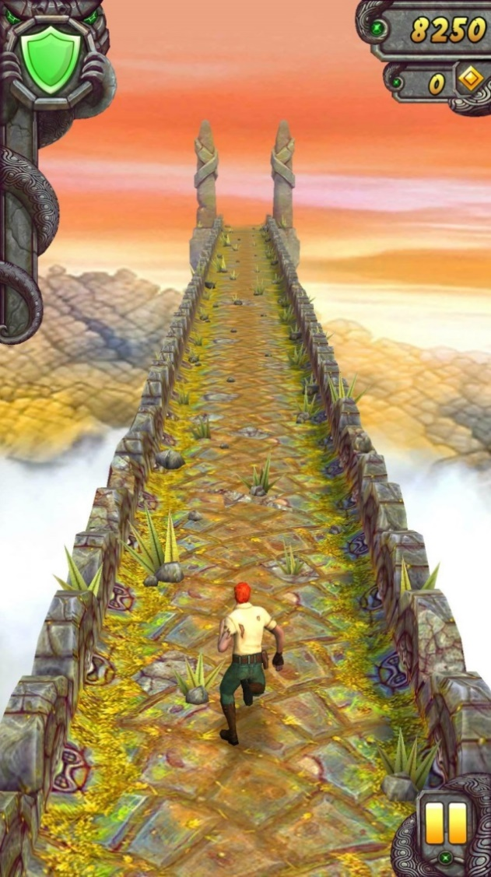
I. Định hướng đề tài
Giới thiệu dòng game Endless Runners.
- Endless Runners là 1 dòng game rất quen thuộc
với người dùng smartphone trong những năm gần đây.
Dòng game với lối chơi đơn giản, dễ chơi đối với hầu hết
tất cả mọi người nhưng lại vô cùng cuốn hút.
- Lối chơi: người chơi sẽ nhập vai vào 1 nhân vật
chạy liên tục trên 1 conđường vô tận. Trong khi chạy,
người chơi sẽ phải tránh các vật cản bằng cách di
chuyển sang trái, sang phải, nhảy lên hoặc trượt xuống.
Cùng với đó, người chơi sẽ có thể ăn các vật phẩm để
gia tăng số điểm cũng như tăng khả năng sống sót khi
va chạm với các vật cản sau đó.

Slide 4
I. Định hướng đề tài
2. Đặc điểm của dòng game Endless Runners.
Lối chơi đơn giản, dễ hiểu phù hợp với nhiều đối tượng người chơi.
Thao tác tối giản: người chơi chỉ cần sử dụng duy nhất 1 ngón tay để thực hiện việc di chuyển bằng các thao tác vuốt lên, xuống, sang trái và sang phải.
Độ khó: tăng dần theo thời gian, với 2 cơ chế chính là tăng tốc và tỷ lệ sinh vật cản theo thời gian.

Slide 5
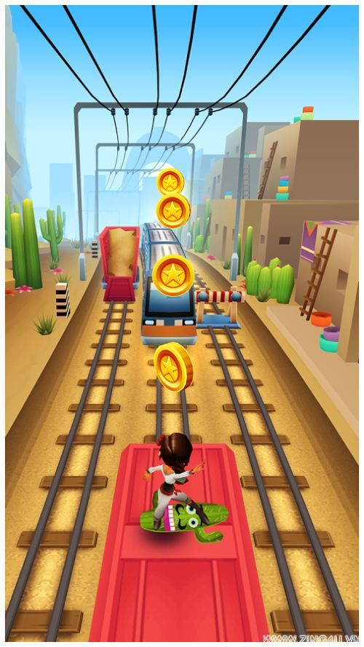

I. Định hướng đề tài
3. Một số game nổi tiếng dòng Endless Runners.

Slide 6
I. Định hướng đề tài
4. Lựa chọn định hướng.
Xây dựng 1 game Endless Runner với các chức năng và thao tác cơ bản cho người dùng.
Xây dựng cơ chế kiểm soát độ khó của game.
Sử dụng các kĩ thuật tối ưu hiệu năng và dung lượng cho game, đảm bảo game phù hợp với nhiều loại thiết bị di động:
+ Kĩ thuật tối ưu hình ảnh:
1. Unlit Shader
2. Optimization texture
+ Kĩ thuật tối ưu dung lượng: Reducing Packaged Game Size on UE4
- Áp dụng kĩ thuật Procedural Generation trong phát triển game.

Slide 7
II. Xây dựng kịch bản trò chơi sơ bộ.
Mô tả kịch bản sơ bộ:
- Bắt đầu trò chơi: người chơi vào màn hình đầu tiên của game với button start.
- Click start: người chơi bắt đầu chạy trên con đường vô tận. Nhiệm vụ của người chơi là phải vượt qua các vật cản và cố gắng ăn thật nhiều các vật phẩm trên đường chạy sao cho đạt được quãng đường cũng như điểm số cao nhất có thể.
- Kết thúc: Khi người chơi va phải vật cản sẽ kết thúc trò chơi. Màn hình sẽ điểm thị số điểm đạt được, high score và cho button resum cho phép người chơi bắt đầu lại màn chơi.

Slide 8
CÁC CÔNG VIỆC DỰ KIẾN TUẦN TIẾP THEO
Tạo chi tiết kịch bản trò chơi.
Cài đặt và tìm hiểu Unreal Engine 4.

Slide 9
KHÓ KHĂN – KIẾN NGHỊ - ĐỀ XUẤT

Slide 10

Em xin chân thành cảm Thầy cô và các bạn đã lắng nghe
Q&A

